Slide 1
Interface entre as linguagens C e Assembly 8085
Software Básico – UnB 2/2011
André Augusto Geraldes
Caio Angelo
Djore Gouveia
Ney César de Melo Filho

Slide 2
Sumário
1 – Introdução
Interface entre C e Assembly – vantagens e desvantagens
2 – Métodos de interfaceamento
Programa C chamando função em assembly
Passagem de parâmetros e valor de retorno
Variáveis globais
Programa assembly chamando função em C
Inline assembly
Modelos de memória
3 – Aplicações
4 – Conclusão

Slide 3
Introdução

Slide 4
titulo
Diferenças entre C e assembly
Vantagens e desvantagens
Quando usar um e quando usar o outro
Por que misturar? Qual a vantagem de utilizar uma solução híbrida

Slide 5
Métodos de interfaceamento

Slide 6
Chamando Assembly em C
Para chamar do C uma função assembly sem parâmetros e sem retorno, basta colocar seu nome no .ASM, em qualquer lugar, como pública:
public nome_funcao_ASM
A chamada em C é a usual: nome_funcao_ASM(); e deve-se colocar seu protótipo no início do programa
A maneira mais simples de trocar valores entre eles é usar variáveis globais. Declare-as normalmente em C e no assembly as declare como externas:
extrn data(var1)
extrn data(var2)

Slide 7
Chamando C em Assembly
Para chamar do assembly uma função C sem parâmetros e sem retorno, basta declará-la no .ASM antes como externa e fazer um LCALL normalmente:
extrn code(nome_funcao_C)

Slide 8
Programa C chamando função em Assembly (No exemplo IA-32)
#include <stdio.h>
extern int soma(int a, int b);
int main(){
int x;
x = soma(3,79);
printf("o resultado da soma eh: %d",x);
return 0;
}
global soma
soma:
mov eax,[esp+4]
mov ebx,[esp+8]
add eax,ebx
ret

Slide 9
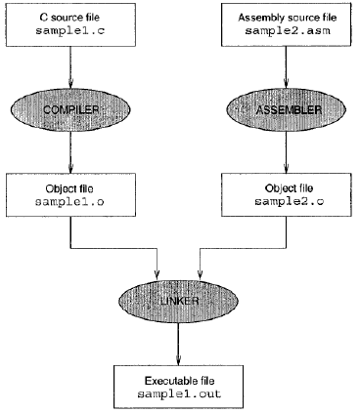
Forma de se chamar C em assembly ou assembly em C

Slide 10
Forma de se chamar C em assembly ou assembly em C
Desta forma é permitido fazer com que haja trocas em qualquer sentido entre os códigos, dado que eles só vão ser conectados e formato “.o”;
Formato “.o” não cria diferenças entre programas desde que não seja em OS`s diferentes.

Slide 12
Programa C chamando função em assembly
Como isso é possivel?
a.c -> compilador -> a.o
b.asm -> montador -> b.o
a.o + b.o -> ligador -> executavel
Pro ligador tudo é objeto. Tanto faz de onde veio

Slide 13
Diretivas extern e global
Código exemplo

Slide 14
Passagem de parâmetros e valor de retorno
Código exemplo

Slide 15
Variáveis globais
Código exemplo

Slide 16
Inline assembly
Introdução
Codificação básica para GCC
Sintaxe: AT&T
Exemplo:
__asm__ ("movl %eax, %ebx\n\t"
"movl $56, %esi\n\t“
"movl %ecx, $label(%edx,%ebx,$4)\n\t”
"movb %ah, (%ebx)");
Extensão
Como definir as variáveis de entrada e saída (interface com C)
Como indicar como essas variáveis serão usadas em assembly

Slide 17
Inline assembly
Extensão (continuação)
Campos: assembly template, saída, entrada e registradores utilizados
Operandos: associados a variáveis em C
Restrições: r, =r, a,b,c,...,m, ..., número
Exemplo:
int a=10, b;
asm (“movl %1, %%eax;
movl %%eax, %0;”
:"=r"(b) /* saida */
:"r"(a) /* entrada */
:"%eax" /* registradores utilizados */ );

Slide 18
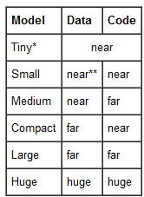
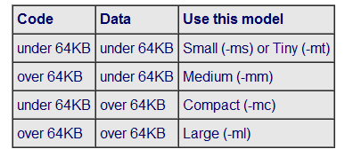
Modelos de memória
O que são?
Qual usar?
Misturar modelos de memória – cláusulas tiny, small, medium, compact, large, huge
Podem ser usadas para especificar o modelo para cada função
Exemplo: void foo(void) small
{ for (i=8;i>0;i--) {
P1.2 = ~P1.2; } }
Intel Memory Models

Slide 19
Aplicações

Slide 20
Tempo de execução
Programas onde a maior parte do tempo de execução é gasto na CPU:
Algoritmos de ordenamento
Instrução XCHG
Cálculos matriciais
Processamento de imagens, vídeos, audio

Slide 21
Sistemas Tempo Real
O tempo máximo de execução de uma função deve ser conhecido (ciclos de clock)
O número de ciclos de clock de um programa escrito em C depende do compilador utilizado
Exemplo de projeto:
desenvolver o núcleo tempo real em assembly e a interface utilizador em C

Slide 22
Uso de memória
Sistemas com memória disponível limitada
Sistemas embarcados
MSP430G2001 – 128B de RAM, 512B de Flash
PIC10F200 – 16B de RAM, 256B de Flash
Reduzir a memória necessária do programa pode reduzir as exigências de hardware e reduzir o custo do projeto
instrução
xchg EAX,EDX

Slide 23
Consumo de energia
Sistemas alimentados por bateria ou energia solar
Sistemas em que velocidade de execução seja menos crítica que o consumo de energia
Exemplo: estação de medição autônoma

Slide 24


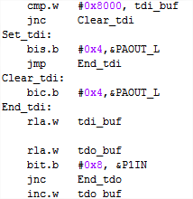
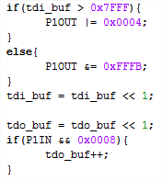
Exemplo: transmissão serial (JTAG)
TDI
0 | 1 | 0 | 1 | 1 | 1 | 0 | 1
TDO
1 | 0 | 1 | 0 | 0 | 1 | 1 | 0

Slide 25
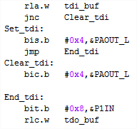
Exemplo: transmissão serial (JTAG)
TDI: 3.5 instruções
TDO: 2 instruções
TDI: 4.5 instruções
TDO: 3.5 instruções
-30%

Slide 26
Conclusão

Slide 27


Utilização de assembly e C
O uso de funções em assembly pode otimizar o código
Reduzir o tempo de execução
Reduzir quantidade de memória utilizada
Reduzir consumo de energia
Depende da aplicação
Programas pequenos em computadores de alto desempenho
Sistemas tempo real
Sistemas com limitação de memória

Slide 28

Perguntas

